Slide 1
Model based RL

Slide 2
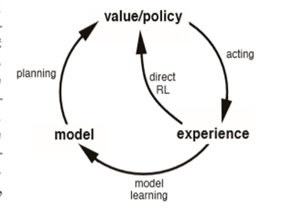
基本目标
Notes:
Modelbased 其实还要从alphago看起，基础不能落下

Slide 3
list
Model-free RL||model-based RL
World models
ModelBasedReinforcementLearningforAtari
Alphago
alphagoZero
SOLAR-Deep Structured Representations for Model-Based Reinforcement Learning
Model-BasedActiveExploration

Slide 4
Model-free RL||model-based RL Lecture 8 Integrating Learning and Planning-David Silver
www0.cs.ucl.ac.uk/staff/d.silver/web/Teaching_files/dyna.pdf
Notes:
参考David Silver教程

Slide 5
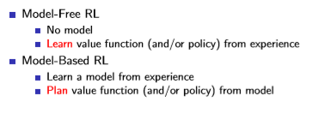
基本思路

Slide 6
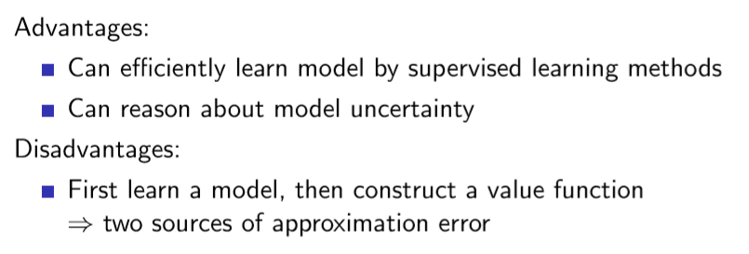
优缺点
Notes:
优点是，能够把我们之前能用的监督学习的优势算法全都体现出来
缺点是，这是一个两步学习，必然会有两步估计误差，如何将两步误差抵消掉，或者尽量降低，成了研究的关键

Slide 7
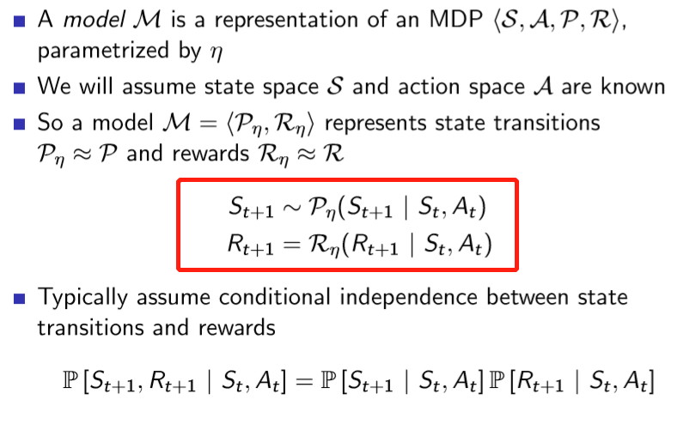
具体的model指什么？
Notes:
从红框来看，我们要建模的是从当前状态到下一状态的过程，同时也是从当前状态到下一状态所能获得的奖励，从这个角度来讲，我们的逆向强化学习，其实是model based RL的一种，我们只建模一个虚拟的奖励，而不建模虚拟的状态。可以尝试比较二者的优劣。以及在什么场合会有更好的应用。
从 s,a 学习 r 的预测过程是一个回归问题(regression problem)。 从 s,a 学习 s’ 的选择过程是一个密度估计问题(density estimation problem)。

Slide 8
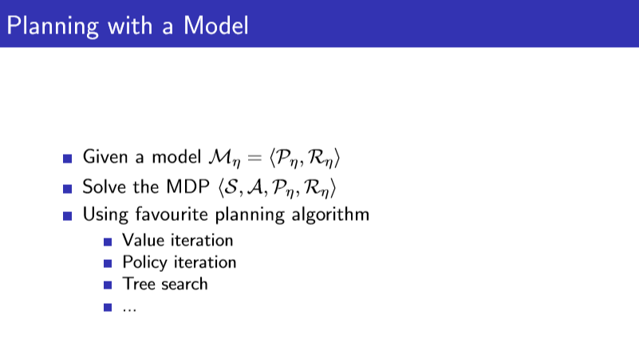
得到model怎么用
Notes:
这里面很显然树搜索的方法更好，但是这个是以求解MDP为目标的
还可以进行采样，见下页

Slide 9
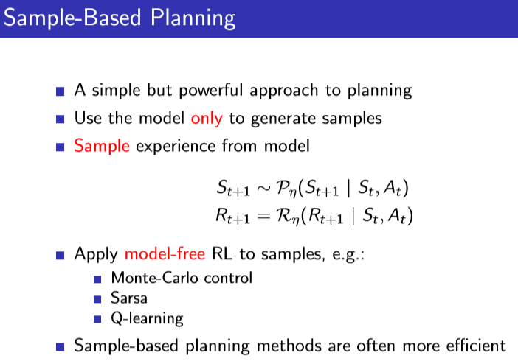
基于采样的planning

Slide 10
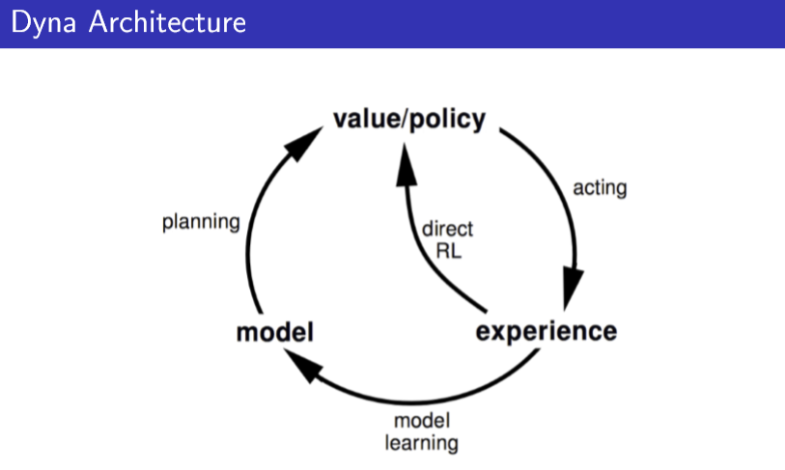
最终的走向——大一统格局

Slide 11
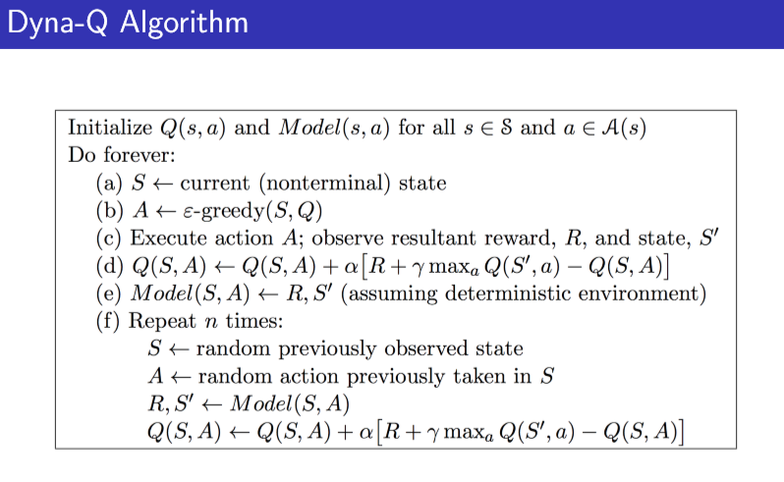

Slide 12
https://blog.csdn.net/qq_39388410/article/details/88877213
https://www.cnblogs.com/steven-yang/p/6525889.html
https://www.cnblogs.com/steven-yang/p/5993205.html

Slide 13
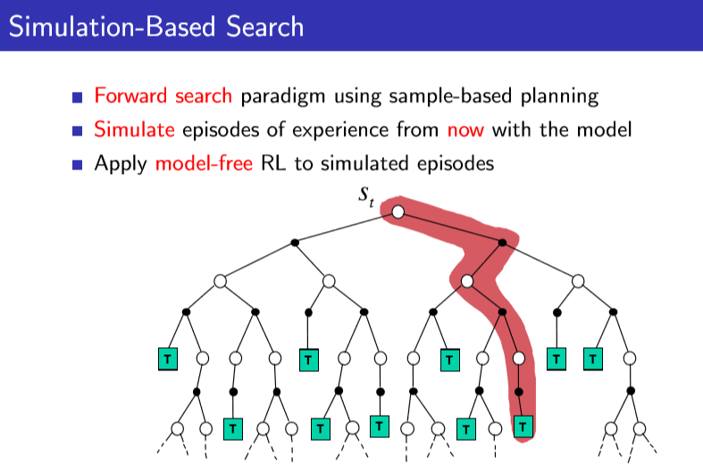
与树搜索的关系
前向搜索的过程中需要虚拟模型 作为仿真环境
Notes:
如果我们没有一个恰当的模型，盲目地使用MCTS估计效果不会好，可是在围棋中也并没有全局搜索，为啥就好用了呢？
Alphago alphago zero 两篇文章要读

Slide 14
World models

Slide 15
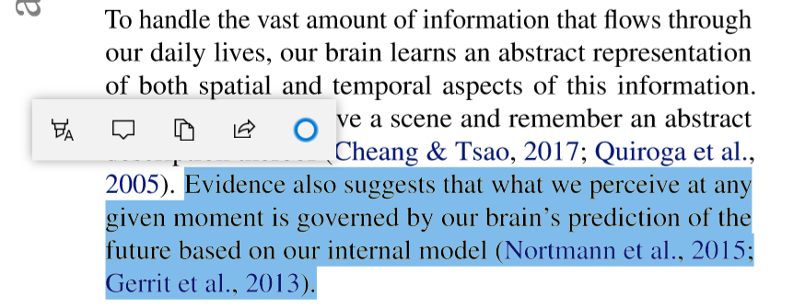
Abstract
可以无监督地得到环境的时空表示
并且，通过世界模型得到的特征能更好地帮助训练策略
We can even train our agent entirely inside of its own hallucinated dream generated by its world model, and transfer this policy back into the actual environment.
Notes:
白天看看这个evidence 是什么？
虚拟环境中的policy 直接用到现实决策中去，也就是整个问题中唯一一个从头至尾的东西是策略，是我们的决策方法。

Slide 16
Introduction
我们只是用脑海中的部分概念以及概念之间的联系代表真实系统，
如何得到这些概念和这些概念之间的联系
这里还提到了我们的本能反应和应激行为
an artificial agent also benefits from having a good representation of past and present states, and a good predictive model of the future
Large RNNs are highly expressive models that can learn rich spatial and temporal representations of data. 但，作者认为，之前的模型太小，大了就不好训练了
而本文提出了一种训练网络的方法
In this work we look at training a large neural network² to tackle RL tasks, by dividing the agent into a large world model and a small controller model.
Notes:
【18，19】要看看

Slide 17
Introduction
In this work we look at training a large neural network² to tackle RL tasks, by dividing the agent into a large world model and a small controller model.
优势在于： A small controller lets the training algorithm focus on the credit assignment problem on a small search space, while not sacriﬁcing capacity and expressiveness via the larger world model.
小的控制网络使得训练算法专注于一个小的变量空间中的“credit assignment”问题，而不影响world model 中 通过巨大模型而得到的表达能力
Notes:
【18，19】要看看

Slide 18
Introduction
In this work we look at training a large neural network² to tackle RL tasks, by dividing the agent into a large world model and a small controller model.
先无监督地训练一个比较庞大的模型，然后再训练一个小的控制模型。
在 race care上和doom 上的应用
很多现有方法用的是model free的思想，而我们用到的是自己内部的建模，然后把相应的策略应用到现实中去
这里还提到了之前想的问题，就是如何评价建模的准确问题
Notes:
怎么感觉有点儿像GAIL的直接应用，也就是说用GAIL产生数据，同时把GAIL的策略也拿到现实中去应用。这个样就不用采取两套措施了，那么再想想如果从这个角度来说，如何才能做到让dqfd也能融合进来，形成一个更完善的a。

Slide 19
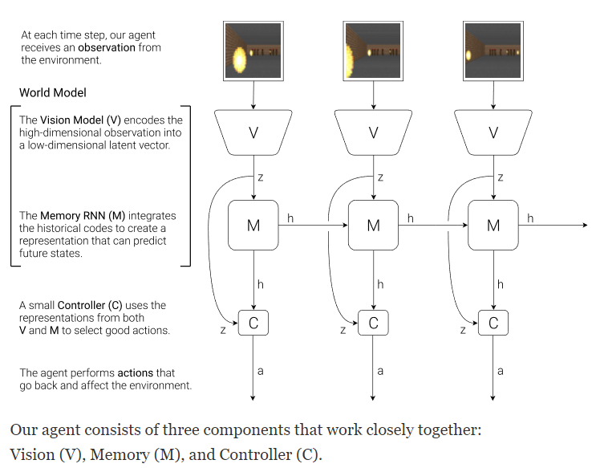
Agent model
Vision (V),
Memory (M),
and Controller (C).
V用来表征观测数据
M用来做记忆
预测下一帧可能情况
C根据V和M做动作
Notes:
增量式编码是目前还没有做的一个方向，需要借鉴自然语言处理中的内容，对某些记忆元进行增量式存储
这里记住的仅仅是V产生的编码z，而没有由C产生的动作a
如果环境受动作影响的大小有关，如果环境受的影响小，就不加进去，如果环境受a影响很大，那么a就必须加入。

Slide 20
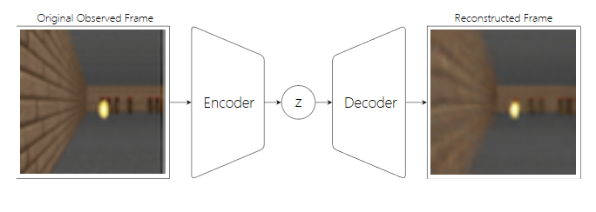
V – VAE model
The role of the V model is to learn an abstract, compressed representation of each observed input frame.

Slide 21
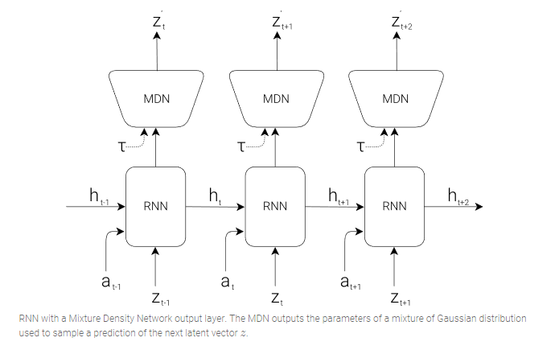
MDN-RNN (M) Model
The M model serves as a predictive model of the future z vectors that V is expected to produce
Notes:
输入：t时刻的：动作，状态，隐含变量，网络参数
输出：t+1时刻的状态
那个$τ 是$用来干嘛的
为啥没有奖励的加入，还是隐含在问题的假设当中了呢？如果去学习一个R的表征，那么就是一个IRL， 只是以往记忆R是用单向网络，现在是用循环网络。

Slide 22
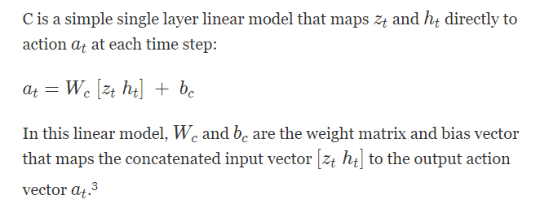
Controller (C) Model
we deliberately make C as simple and small as possible, and trained separately from V and M,

Slide 23
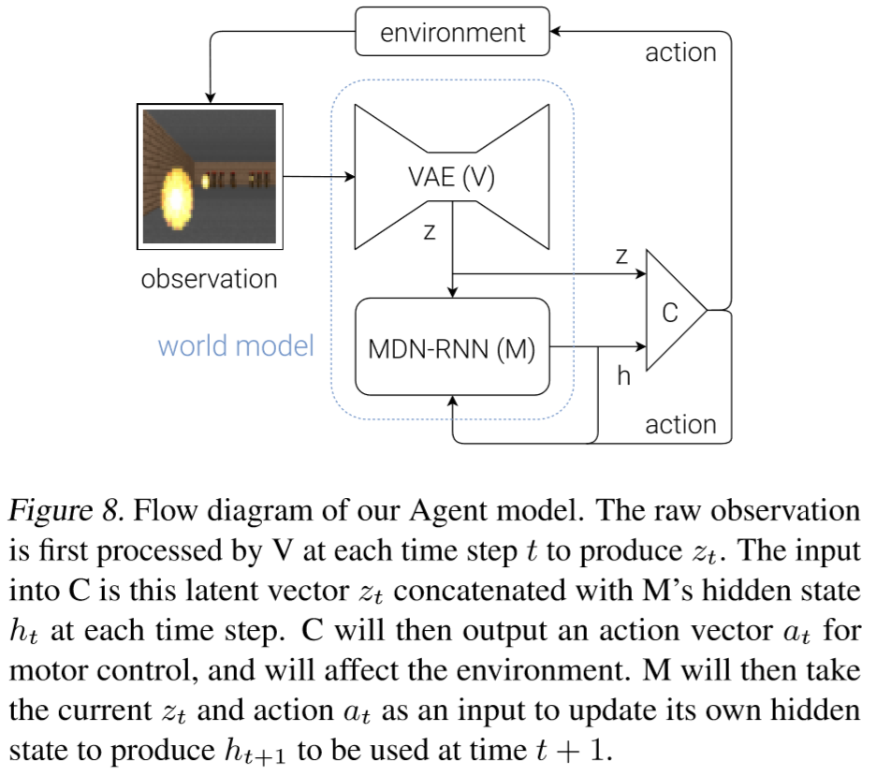

Slide 24
实验1-World Model for Feature Extraction
随机仿真1000次，用来训练V模型
为每个观测输入训练得到一个隐含编码变量z，（z的多少如何确定呢）
然后用这个V来编码每个时刻的输入，得到zt， 作为M的输入
训练得到P(zt+1∣at,zt,ht) （假设它是混合高斯模型）
至此，均没有真实的奖励信号参与，V和M的作用仅仅是压缩和预测观测到的图像序列。
接下来C会引入环境的奖励信号，利用CMA-ES优化
Notes:
Cma-es 是啥东西

Slide 25
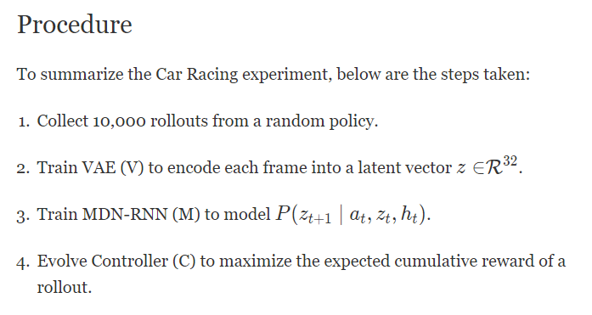
Notes:
Model zt 的过程不model r， 为什么？

Slide 26
对比
1 只使用V和C，不使用中间的记忆模块M
at=Wczt+bc
2 V+M , 中M的作用是用来预测下一个zt+1的
Combining zt with ht gives our controller C a good representation of both the current observation, and what to expect in the future.
Ht中其实是包含一定量的历史信息的，所以不用现场rollout
文中说：can just query the RNN instinctively to guide its action decisions.

Slide 27
实验2- car racing dreams
前面第一个实验中c是要跟实际环境进行交互的，这里c是与自己预测的zt+1进行交互的
Notes:
这个学习是端到端的吗？

Slide 28
实验3-VizDoom
与之前car的实验的区别
这里M中多了一个dt
然后在虚拟空间中训练M

Slide 29
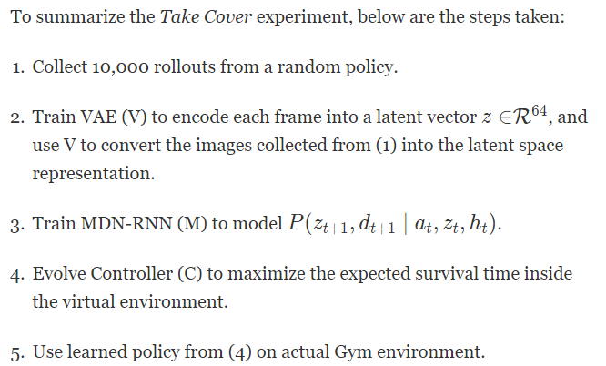
Notes:
这里直接把虚拟环境中得到的策略应用到现实环境中，这要求虚拟环境和现实环境使用的是同样的策略构造方法。
文中认为虚拟的环境会比真实的环境要困难，可是如何保证这一点呢，另外虚拟环境的构建需要什么先决条件

Slide 30
记忆的生成与思考，虽然别人已经做过了，但是世界模型的观点至少证明我们的想法并不孤独，只是需要更确切的实际需求做指导。我们不能跟着技术走，要让需求约束和引导技术
怎么感觉有点儿像GAIL的直接应用，也就是说用GAIL产生数据，同时把GAIL的策略也拿到现实中去应用。这个样就不用采取两套措施了，那么再想想如果从这个角度来说，如何才能做到让dqfd也能融合进来，形成一个更完善的框架。
Covariance-Matrix Adaptation Evolution Strategy 这种优化方法并不是很理解，有通俗的讲法吗？
这个学习不是端到端的

Slide 31
记忆重构vs世界模型
相同点：
对现实世界进行编解码
会利用生成模型基于现实场景生成对未来场景的预判
都有在记忆中进行自我完善和提升的过程
都需要分段式训练，不能端到端完成

Slide 32
对比总结
世界模型
编解码是个显式的过程，存储的是编码之后的变量
用随机采样的场景初始化编解码器
在“actual env”中做推演，得到的策略直接应用到实际中
记忆重构（model based）
编解码由GAIL隐式完成，存储的是重构场景的模型
用专家数据对场景以及决策模型进行初始化
使用GAIL生成对抗样本，将生成数据与专家数据组合，在实际环境中训练agent策略（缺点，要改）

Slide 34
Model Based Reinforcement Learning for Atari

Slide 35
Abstract
we explore how video prediction models can similarly enable agents to solve Atari games with orders of magnitude fewer interactions than model-free methods.
Notes:
主要应用视频预测模型，完成对有模型的强化学习算法的改进。

Slide 36
Introduction
人类学习中的直觉作为引入点
基于模型的方法，据说之前没有得到太好的效果
no prior work has successfully demonstrated model-based control via such predictive models that achieve results that are competitive with model-free RL
用自身对未来的预测进行学习，也有很多方法，比如
learning policies from the model
Capturing important details of the scene
encouraging exploration
creating intrinsic motivation
counterfactual reasoning
Notes:
其实直觉是进行一种中间层的快速编码
One of the exciting beneﬁts of model-based learning is the promise to substantially improve sample efﬁciency of deep reinforcement learning (see Chapter 8 in (Sutton & Barto, 2017)).

Slide 37
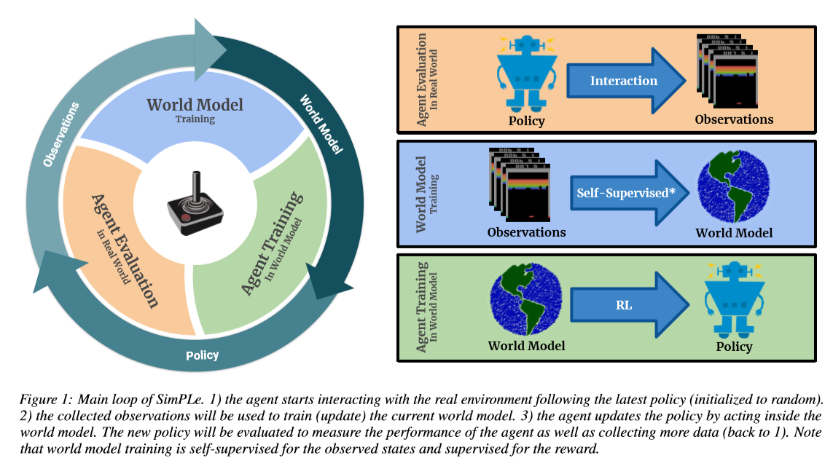
Introduction
Notes:
基本结构
好像rainbow 已经成为大家比较的一个基础了，有必要瞅瞅

Slide 38
Related work
对上一篇文章（world models ）的评价：
Ha & Schmidhuber(2018) present a way to compose a variational auto encoder with a recurrent neural network into an architecture that is successfully evaluated in the VizDoom environment and on a 2D racing game. The training procedure is similar to Algorithm 1, but only one iteration of the loop is needed as the environments are simple enough to be fully explored with random exploration.
Notes:
能够快速探索全空间是它认为比较关键的问题，那么我们在mcts中是不是也有这个问题需要考虑呢？

Slide 39
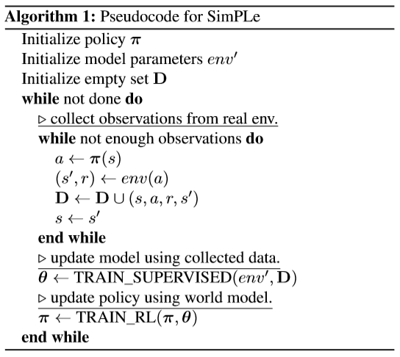
Simulated Policy learning

Slide 40
4.1 deterministic model
输入：4帧图像+一个动作
4帧图像用卷积进行编码，动作进行one-hot-encoded
输出：下一帧图像和奖励值
Loss： the clipped loss max(Loss, C)for a constant C.(具体怎么用的呢)
Notes:
We conjecture that the clipping substantially decreases the magnitude of gradients stemming from ﬁne-tuning of big areas of background consequently letting the optimization process concentrate on small but important areas (e.g. the ball in Pong).

Slide 41
Stochastic model
Use a variational autoencoder to model the stochasticity of the environment
两个实施细节：
1.kl散度在loss中的权重需要作为超参数进行调节，各个游戏不同
2.这里的权重的量级在很小范围波动，会影响后验，所以这里采取了离散隐变量的方法（具体如何实现）
Notes:
对比stochastic 和 deterministic的区别，和应用环境的不同

Slide 42
Policy Training
Ppo 从虚拟环境中训练策略pi, 面临的问题是：我们的仿真长度是固定的，这样一来，ppo能学到的策略就不具有长远性。为了解决这个问题，我们把最后一步仿真得到的value作为reward
另外，从理论上讲，这个模型永远都不是完整的，它只是由当前策略能观测的到的数据仿真得来。

Slide 43
Experiments
We evaluate SimPLe on a suite of Atari games from Atari Learning Environment (ALE) benchmark.
和 ppo rainbow做的对比
This suggests that further stabilizing model-based RL should improve performance, indicating an important direction for future work.
There are a number of possible reasons, such as mutual interactions of the policy training and the supervised training or domain mismatch between the model and the real environment.

Slide 45
Alpha go
Uses value networks to evaluate board positions and policy networks to select moves
面临维度过大的问题
1. First, the depth of the search: be reduced by position evaluation: replacing the subtree below s by an approximate value function v(s) ≈ v∗(s) (用估值的迭代，代替真值)
2. Second, the breadth of the search: be reduced by sampling actions from a policy p(a | s) that is a probability distribution over possible moves a in positions（用采样代替期望）

Slide 46
大体思路
1.以专家数据为目标，以监督学习的方法得到可行的策略网络
2.用RL的方法，从现实数据中修正策略网络
3.通过自我博弈训练一个值函数网络

Slide 47
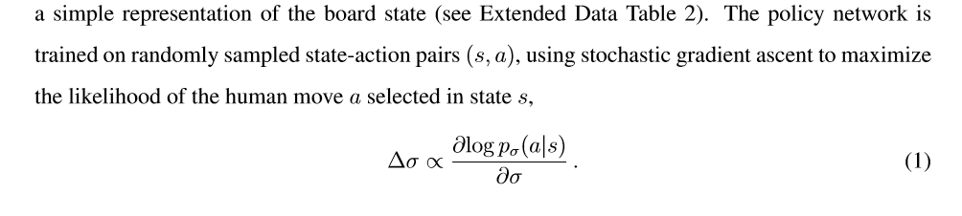
1. Supervised Learning of Policy Networks
输入是s输出是a
13层网络

Slide 48
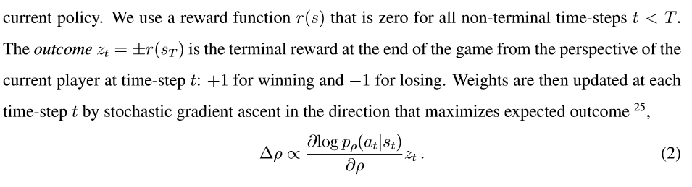
2 Reinforcement Learning of Policy Networks
identical in structure
和第一节中的网络同构，并且用前面的网络做初始化。
然后进行自我博弈，获得对应的reward
Notes:
这样岂不是只有最后一个有奖励了吗

Slide 49
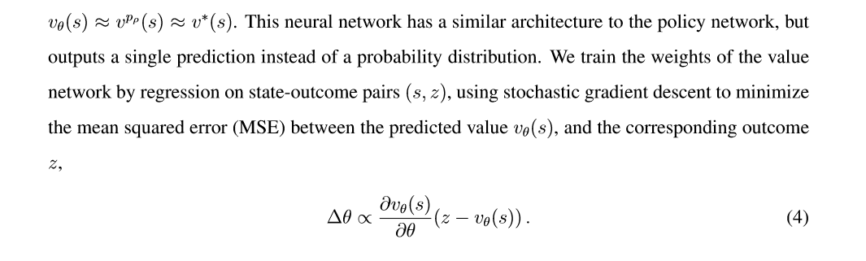
3 Reinforcement Learning of Value Network
输入是当前状态，输出z
Notes:
Z的含义并不是特别清楚

Slide 50
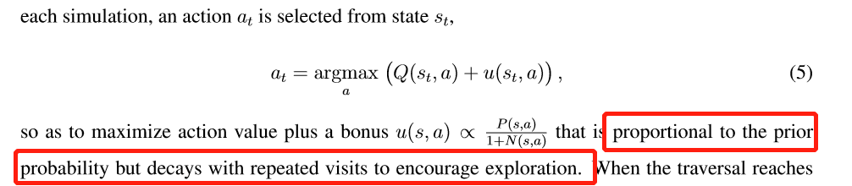
4SearchingwithPolicyandValueNetwork
AlphaGo combines the policy and value networks in an MCTS algorithm (Figure 3) that selects actions by look ahead search。
Each edge (s,a) of the search tree stores an action value Q(s,a),visit count N(s,a), and prior probability P(s,a）
动作选择：
Notes:
这是个前向搜索的方法，每搜一步走一步，不回头。Mcts 似乎是这种有模型方法的极致了，但是这个游戏本身虽然搜索空间大，但是状态空间并不大。

Slide 51
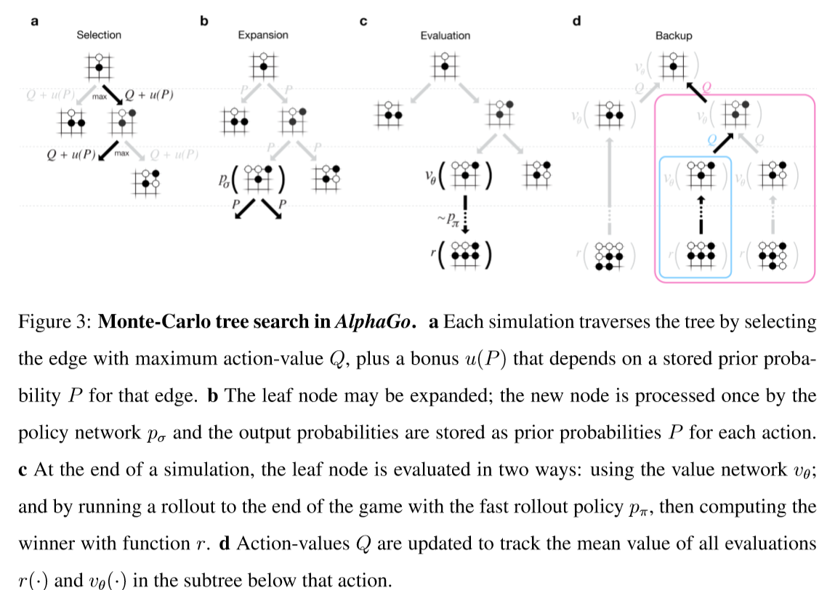
Notes:
建立起MCTS与dynaQ的关系。其实这个树就是已知部分的模型，每次执行都是在这个模型的基础上根据走子网络去走，然后通过实际的结果和仿真的结果共同更新模型结构。
我们看到了大体的方法，就要想办法把它具象化。
这棵树的目标是以结构化的方式记住所见所闻，如果想丢掉这棵树，就要有同样能够产生结构数据的方法。

Slide 52
AlphaGo Zero

Slide 53
Mastering the game of Go without human knowledge
Here we introduce an algorithm based solely on reinforcement learning, without human data, guidance or domain knowledge beyond game rules

Slide 54
Alpha zero
几点不同：
1.没有用到专家数据，完全从随机策略自我博弈产生
Second, it uses only the black and white stones from the board as input features（只用黑白棋吗）
3.只用一个网络（没有策略网和价值网之分）
4 Finally, it uses a simpler tree search that relies upon this single neural network to evaluate positions and sample moves, without performing any Monte Carlo rollout
Notes:
incorporates lookahead search inside the training loop, resulting in rapid improvement and precise and stable learning。听起来很传奇

Slide 55
SOLAR:Deep Structured Representations for Model-Based Reinforcement Learning

Slide 56
SOLAR: Deep Structured Representations for Model-Based Reinforcement Learning
Global model method： sensible predictions in a wide range of states
Local model method： refit simple models that are used for policy improvement
learning representations that are suitable for iterative model-based policy improvement,
This enables a model-based RL method based on the linear-quadratic regulator (LQR) to be used for systems with image observations.

Slide 57
Introduction
Model-based reinforcement learning (RL) methods use known or learned models in a variety of ways, such as planning through the model and generating synthetic experience(model based 两种用法)
在低维度rl 任务中可用，在高纬度中亟待解决：会存在model bias， 也就是我们建模不准确问题。而精准的图像信息建模则需要大量的历史数据做支撑。
本文中舍弃对accurate forward prediction，使用局部建模方法。
These methods use simple models, typically linear models, to provide gradient directions for local policy improvement, rather than for forward prediction and planning

Slide 58
introduction
Our main contribution is a representation learning and model-based RL procedure, which we term stochastic optimal control with latent representations （SOLAR）, that jointly optimizes a latent representation and model such that inference produces local models that provide good gradient directions for policy improvement
Notes:
落脚点在于进行策略提升上，也就是我们这里进行表征学习的目标是进行策略提升

Slide 59
Preliminaries
目标是： partially observed Markov decision process
在fully observed RL中，O=S
LQR based 很重要，但是没太看懂是怎么解的，据说附录中有

Slide 60
3.Learning and Modeling the Latent Space
What are the desired properties for a learned representation to be useful for local model methods?
A simple answer is that local model ﬁtting in a latent space that is low-dimensional and regularized will be more accurate than ﬁtting directly to image observations. （能比直接应用观测图像作为输入更好就行）
Since we aim to infer local dynamics and cost models in the neighborhood of the observed data, the main property we require from the latent representation is to make this ﬁtting process more accurate for the observed trajectories, thereby reducing modeling bias and enabling a local model method to better improve the policy. （我们这里需要的是动态的结合，要能建模轨迹才是更好的选择）

Slide 61
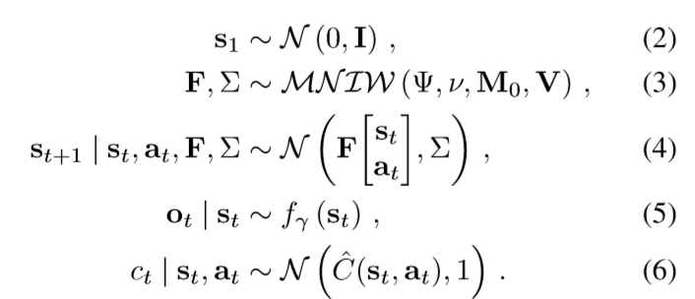
3.1.TheDeepBayesianLQSModel
Notes:
这里的s是个隐变量，并不是observation。f 是这里的观测模型，也可以看成是解码器

Slide 62
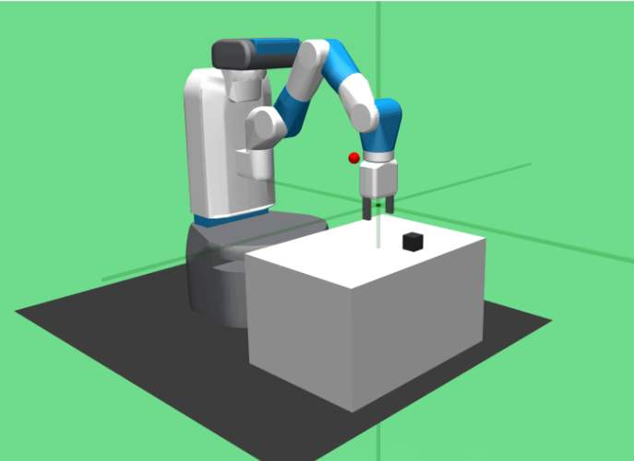
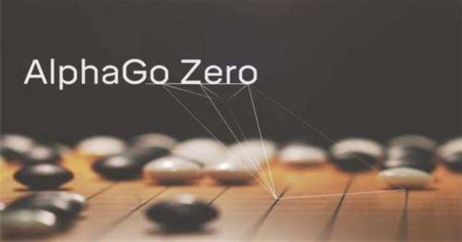
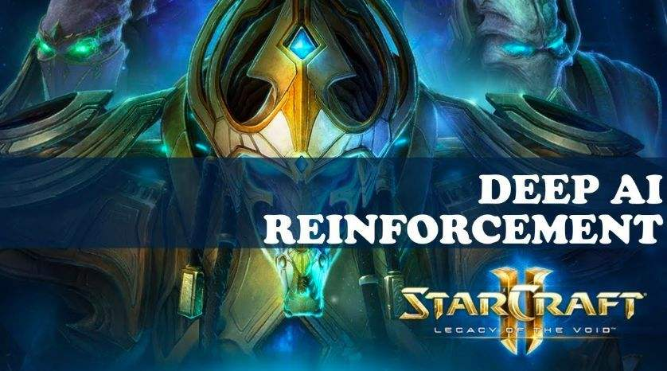
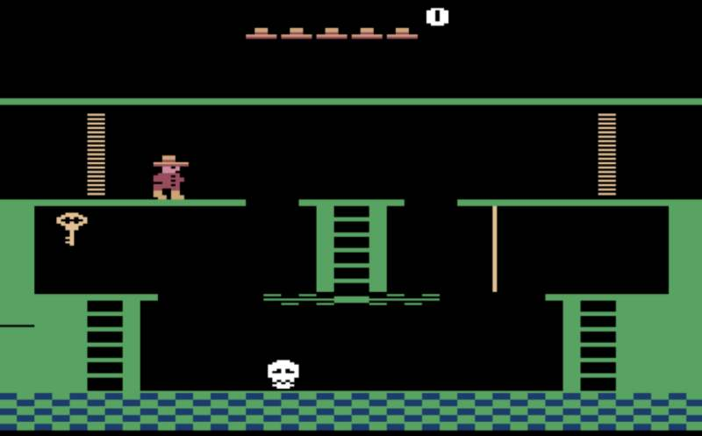
a
b
c
d

